Slide 1

Projekt 4 Semantic Wikibase
Yvonne, Kristanna, Marvin, Colin, Lucrezia, Marina

Slide 2
Agenda
Teamvorstellung
Projektüberblick
Verwendete Tools & Vorgehensweise
Business Case
Projektplan
Use Cases
Funktionale Anforderungen Notwendig/Optional
Nichtfunktionale Anforderungen
Voraussetzungen/Herausforderungen
Systemarchitektur
Modularisierung und Hauptkomponenten
Demo

Slide 3

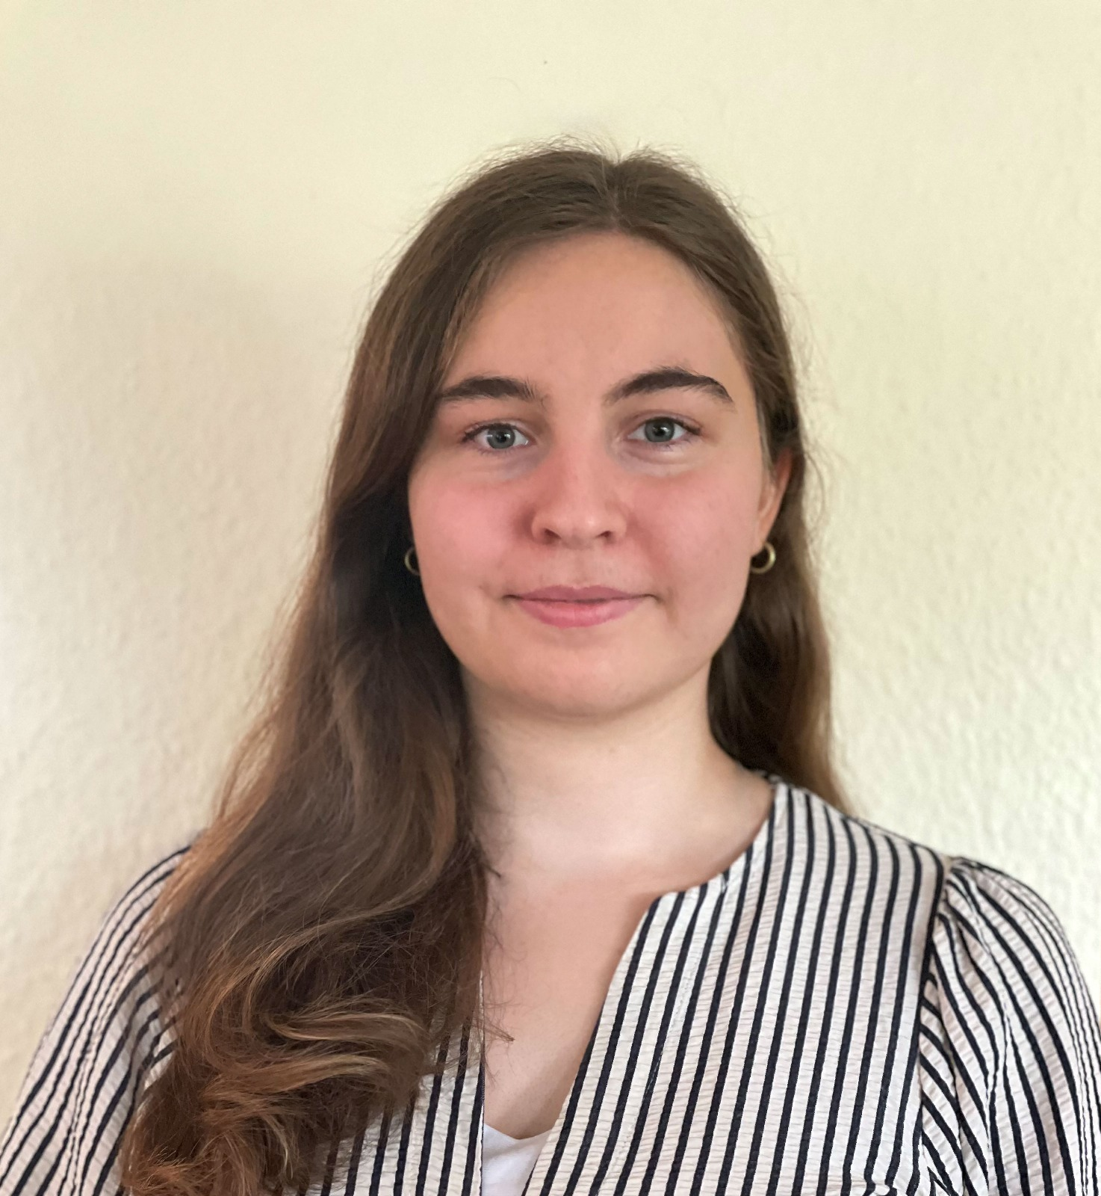




Teamvorstellung
Name | Yvonne Wagner | Kristanna Pfeil | Colin Dietschmann | Marvin Igrec | Lucrezia Trabalza | Marina Hidalgo Burova
E-Mail | inf24181@lehre.dhbw-stuttgart.de | inf24189@lehre.dhbw-stuttgart.de | inf24082@lehre.dhbw-stuttgart.de | inf24079@lehre.dhbw-stuttgart.de | inf24153@lehre.dhbw-stuttgart.de | inf24218@lehre.dhbw-stuttgart.de
MatrikelNr. | 7722462 | 7928674 | 4295660 | 4147900 | 6686527 | 9209941
Rolle | Projektleiter + Entwickler | Produktmanager + Entwickler | Systemarchitekt + Entwickler | Testmanager + Entwickler | Techn. Redakteur + Entwickler | Techn. Redakteur + Entwickler

Slide 4
Ausgangssituation & Problemstellung
Semantische Definitionen heute: lokal, nicht webfähig
Keine einheitlichen APIs für Semantik
Schwer zugängliche Tools (z.B. AAS-Connect)
Keine globale Wiederverwendbarkeit
Externe Quellen (z.B. ECLASS) oft nicht frei zugänglich
Folgen
Keine einheitliche, zentrale Datenquelle

Slide 5
Projektziel & Vision
Öffentliche, webbasierte Semantik-Plattform
Auflösbare URIs für Semantische Definitionen
Benutzerfreundliche Wiki-Oberfläche
REST-API liefert IEC-61360-JSON
Niedrige Einstiegshürden für alle Nutzer

Slide 6
Master Use Case & Nutzen
Master Use Case
URI liefert IEC-61360-Definition (Bsp. GET https://semantic.example.org/id/Q21?lang=de)
Rest-API gibt sprachabhängiges JSON zurück
Direkt für AAS-Systeme nutzbar
Nutzen
Zentrale, globale Semantikquelle
Wiederverwendbare, auflösbare Begriffe
Einfachere Integration für Tools & Systeme

Slide 7




Verwendete Tools & Vorgehensweise
Tools & Anwendungen:
Teams
GitHub
Visual Studio Code
WikibaseCloud (Beta Lösung)
Wikibase GitHub
Phasen unseres Wasserfallmodells:
Planung und Analyse
Design
Entwicklung
Test
Abschluss

Slide 8



Business Case
Ausgangssituation
Keine einheitliche Einbindung und Verwaltung von Industriebegriffen
Projektziel & Lösungsansätze
Wirtschaftlicher Nutzen
Direkte & Indirekte Effekte
Zielgruppen & Marktpotenzial
Open-Source anbieten -> Investitionen nur durch Spenden gedeckt
Ressourcen- & Kostenplanung
Risikoanalyse

Slide 9
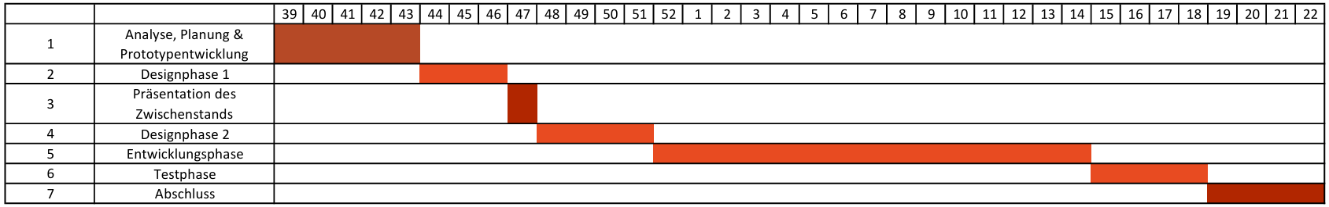
Projektplan
GANTT-Diagramm
Aufteilung der Arbeitsstunden
Entwickler - 90 Std. & spezielle Rollen aufgeteilt - 90 Std.
Kommunikation
Risiko Minimierung

Slide 10
Use Cases
01 – Auflösende URIs
02 – Suche & Detailansicht
03 – REST-Abfrage für AAS
04 - Quellenverweis
05 – Pflege der Datensätze
06 – AASX-Datei importieren

Slide 11

Use Case 03 – REST-Abfrage für AA S
Empfange GET-Anfrage
Prüfe Sprache
Rufe CD aus Datenbank ab
Sende JSON
Ja
CD gefunden?
Sende Fehler – nicht gefunden
Nein

Slide 12
Use Case 06 – AASX-Datei importieren
AASX-Datei hochladen
AASX scannen (CDs & Eds erkennen)
Mapping prüfen
Mappingvorschlag auf existierende Einträge
Ja
Nutzer bestätigt
Match gefunden?
Neuen Eintrag vorschlagen und anlegen
Nein

Slide 13
Funktionale Anforderungen - Notwendig
Auflösbare URIs
REST-API zum Abrufen von CDs
REST-API mit Sprachabhängigkeit
Mapping auf IEC-61360 Datentemplate
Import und Verarbeitung von AASX-Dateien
Leichte Spezifikation & Governance
Verwaltung & Bereitstellung standardisierbarer Begriffe
Automatisierter Import externer CDs per URI

Slide 14
Funktionale Anforderungen - Optional
Edit-Workflow
Verlinkung externer Quellen

Slide 15
Nichtfunktionale Anforderungen
Stabilität/Zuverlässigkeit
Performance
Sicherheit
Benutzerfreundlichkeit
Codequalität

Slide 16
Voraussetzungen/Herausforderungen
Über das Internet erreichbarer Server

Slide 17
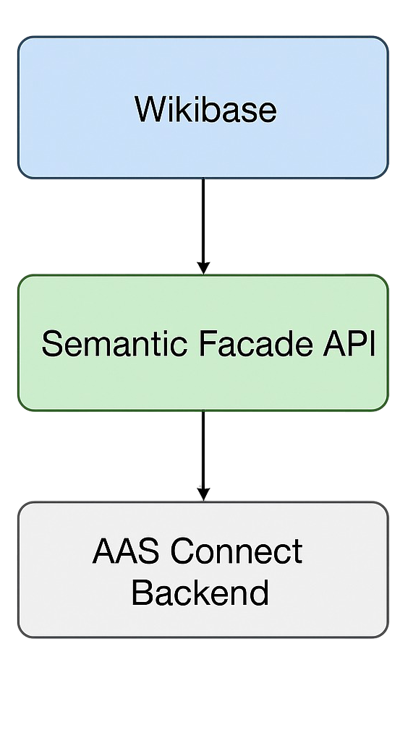
Systemarchitektur (Top-Down)
Architekturansatz: Dreischichtmodell (Presentation – Logic – Data)
AAS Connect Backend (bestehend, Neo4j, REST/GraphQL)
Semantic Facade API (neu, REST-Gateway zwischen AAS und Wikibase)
Wikibase als einzige semantische Datenquelle (Single Source of Truth)
Kommunikation über REST + SPARQL
Bereitstellung via Docker-Compose-Umgebung

Slide 18
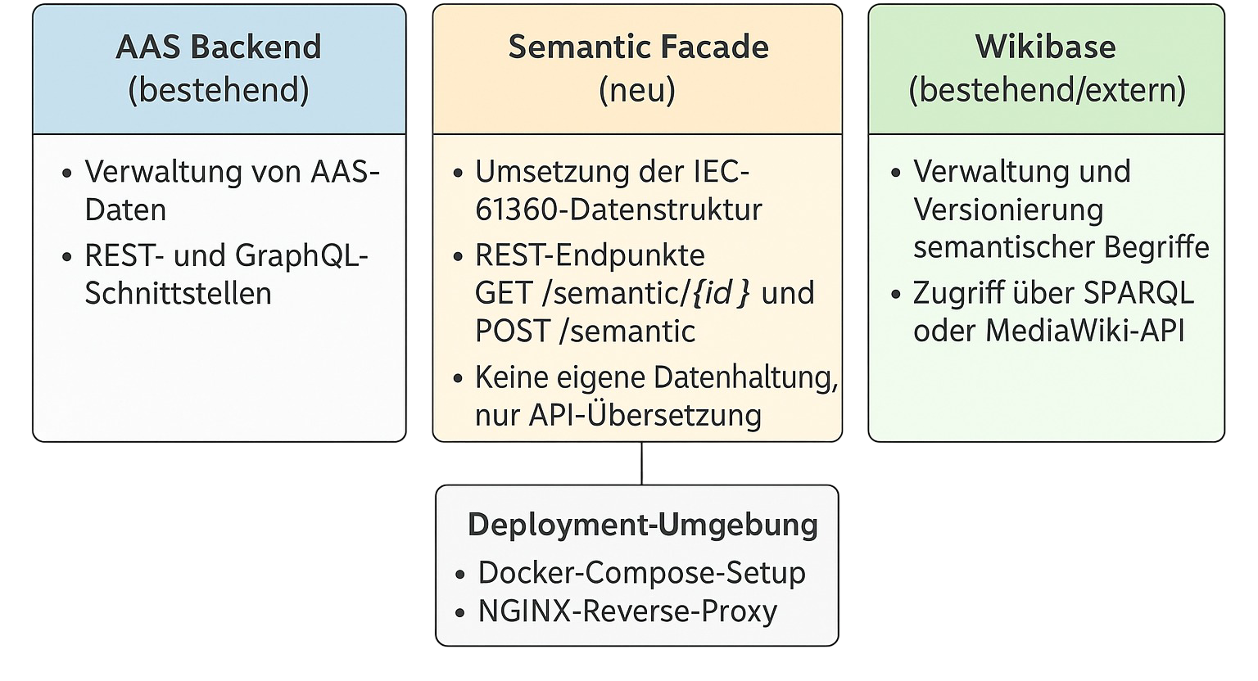
Modularisierung und Hauptkomponenten

Slide 19
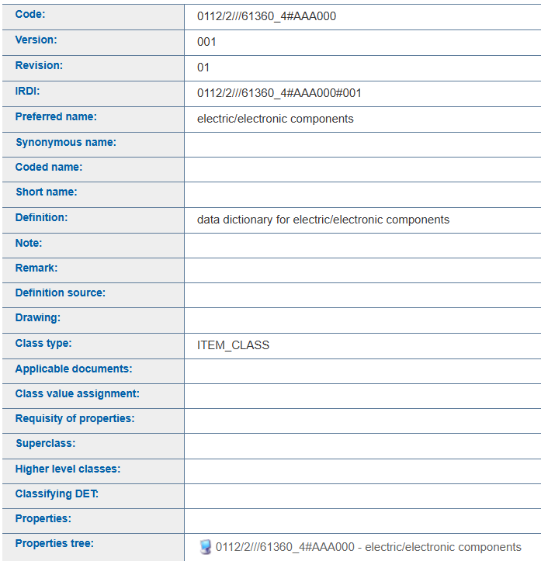
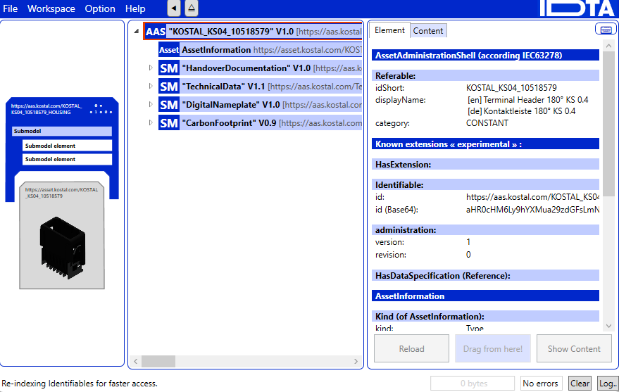
Demo
IEC 61360-4 für elektronische Komponenten

Slide 20
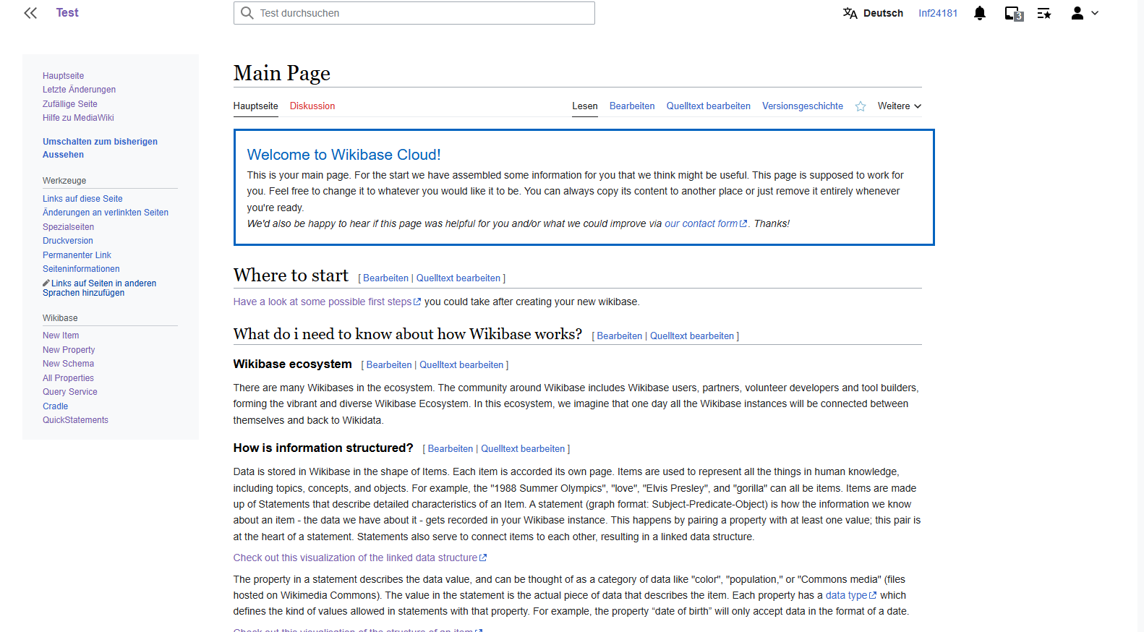

Slide 21
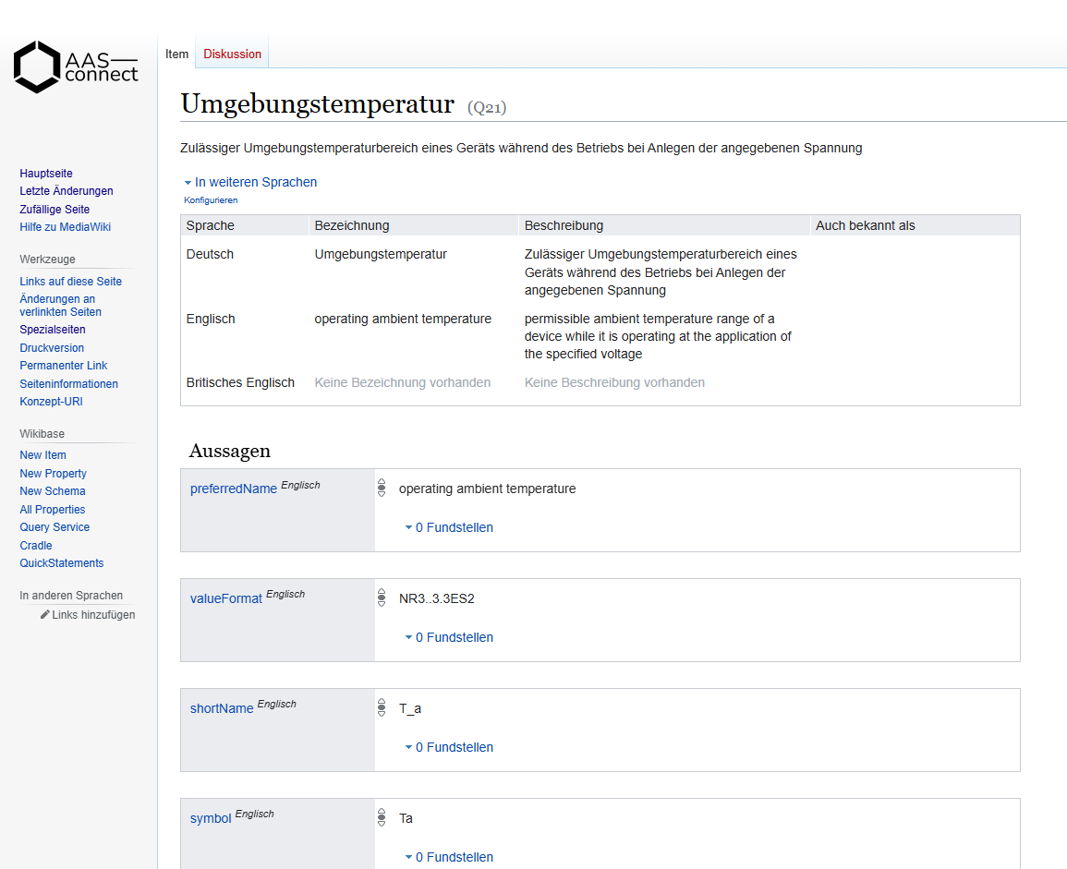

Slide 22
Danke für Eure Aufmerksamkeit!

